Slide 1

شبیه‌سازی تابع تبدیل
علیرضا عباسی

Slide 2
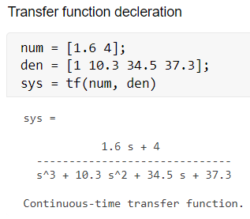
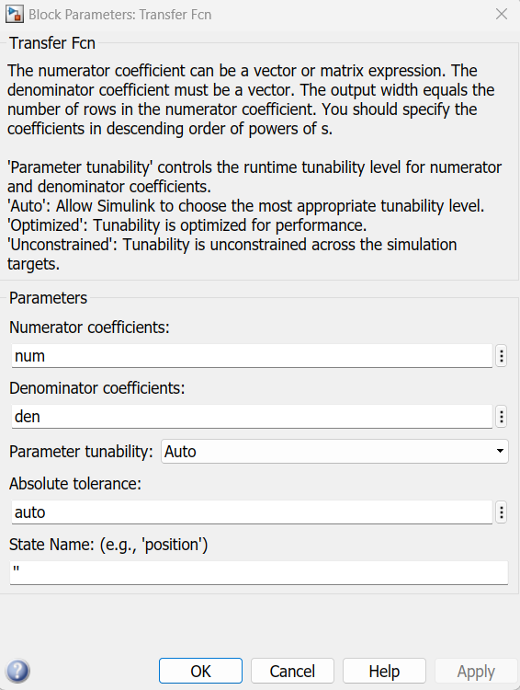
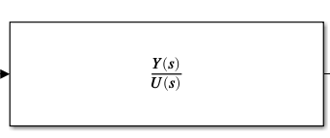
در ابتدا تابع مورد نظر را معرفی میکنیم:
در محیط سیمولینک نیز همین کار را انجام می‌دهیم:

Slide 3
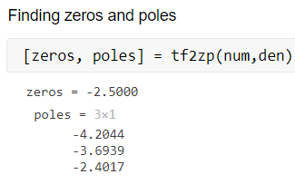
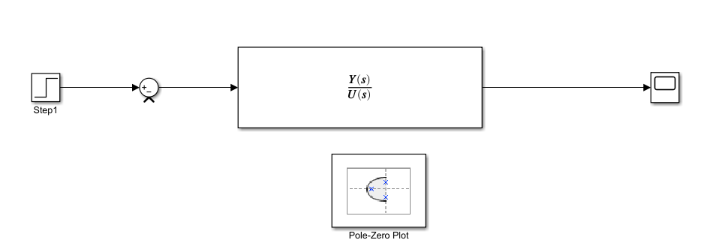
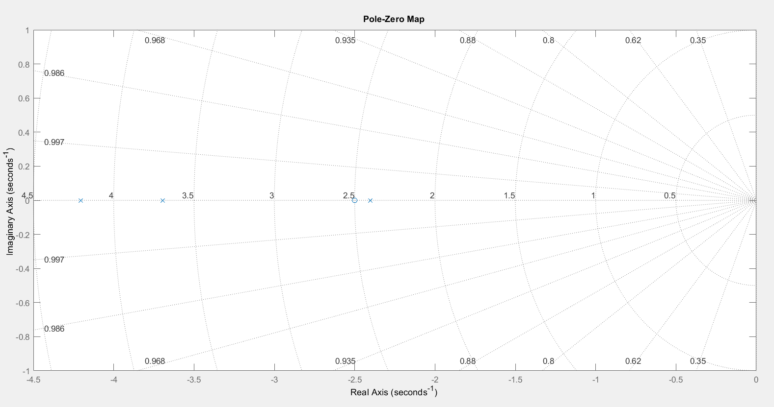
صفرها و قطب‌های سیستم را بدست می‌آوریم:
در محیط سیمولینک نیز مکان هندسی ریشه‌ها را رسم می‌کنیم:

Slide 4
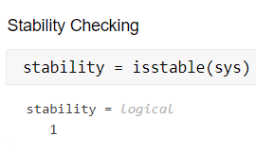
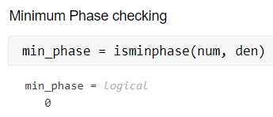
پایداری را بررسی میکنیم:
تابع isstable مقدار 1 برگردانده، یعنی تابع پایدار است(تمامی قطب‌ها سمت راست هستند که در اسلاید قبل نیز مشخص شده بود).
مینیمم فاز بودن را بررسی می‌کنیم:

Slide 5
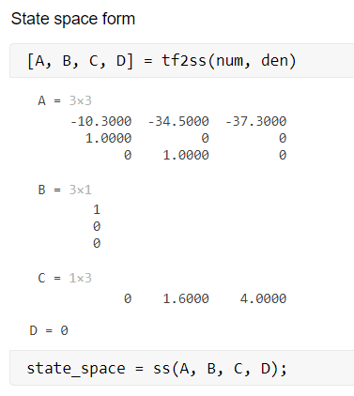
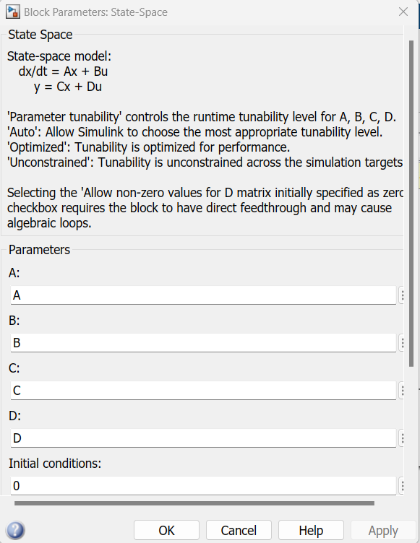

یک فرم فضای حالت برای سیستم بدست می‌آوریم:
در متلب پیاده‌سازی میکنیم.
در سیمولینک نیز پیاده‌سازی می‌کنیم:

Slide 6
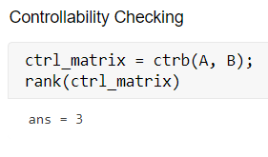
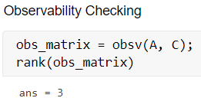
کنترل‌پذیری را بررسی میکنیم:
ماتریس فول‌رنک است. یعنی سیستم بطور کامل کنترل‌پذیر حالت میباشد.
رؤیت‌پذیری را بررسی میکنیم:
ماتریس فول‌رنک است. یعنی سیستم بطور کامل مشاهده‌پذیر حالت میباشد.

Slide 7
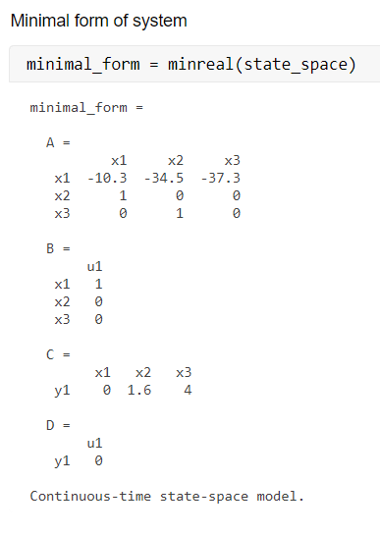
فرم مینیمال سیستم را بدست می‌آوریم:

Slide 8
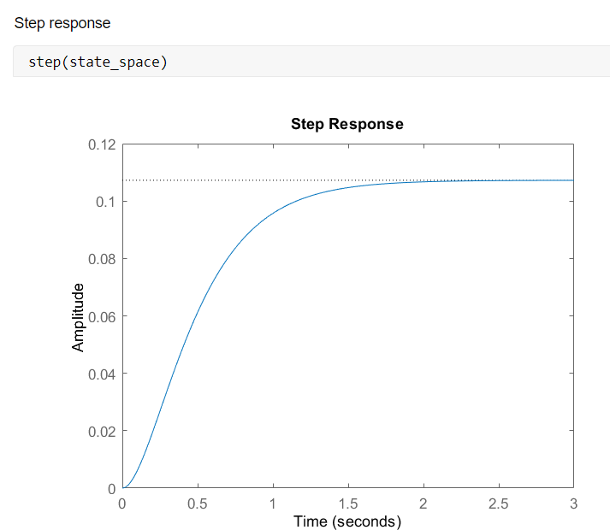
پاسخ پله سیستم را رسم می‌کنیم:

Slide 9
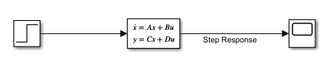
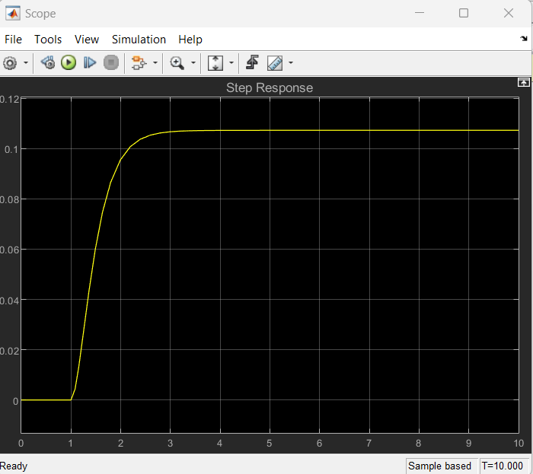
در محیط سیمولینک نیز پاسخ پله را رسم می‌کنیم:

Slide 10
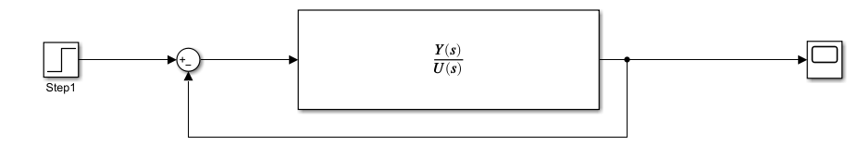
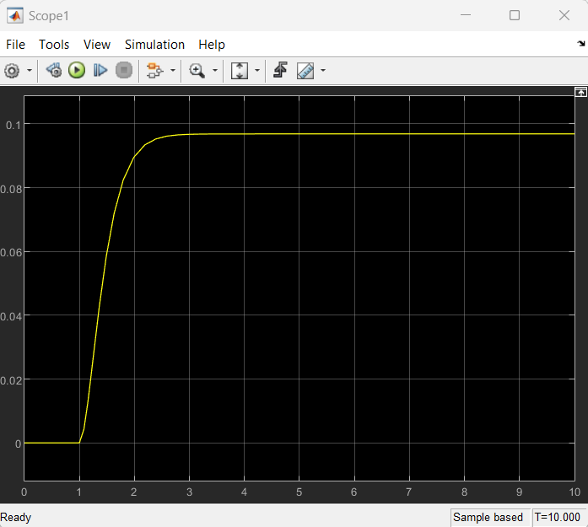
سیستم حلقه بسته با فیدبک واحد را شبیه‌سازی میکنیم:
پاسخ پله را رسم می‌کنیم:
محل قطب‌ها و صفرها را بدست می‌آوریم:

Slide 11
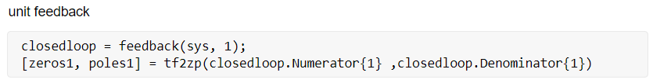
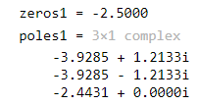
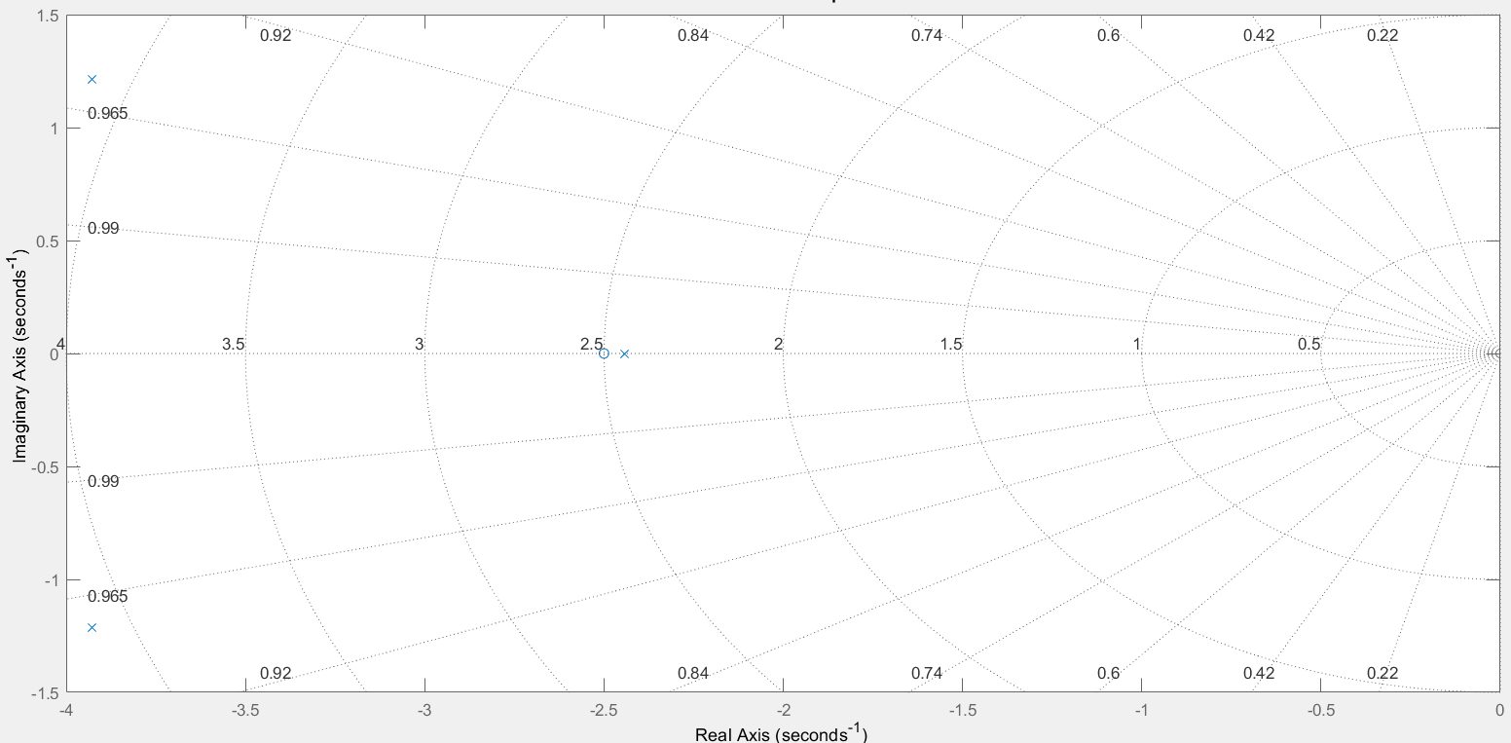
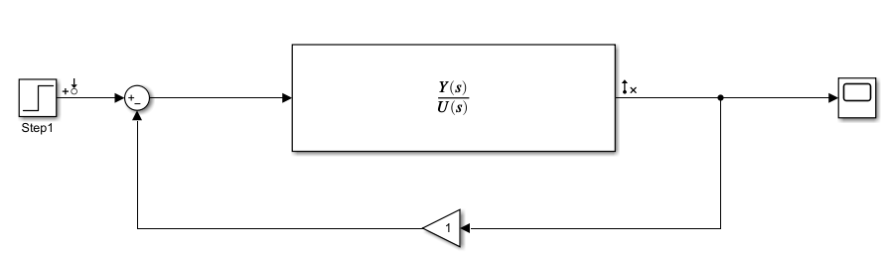
فیدبک واحد را پیاده‌سازی میکنیم:
صفرها وقطب‌های سیستم را بدست می‌آوریم:
در شبیه‌ساز نیز فیدبک واحد را پیاده‌سازی میکنیم:
محل صفرها و قطب‌ها رابدست می‌اوریم.

Slide 12
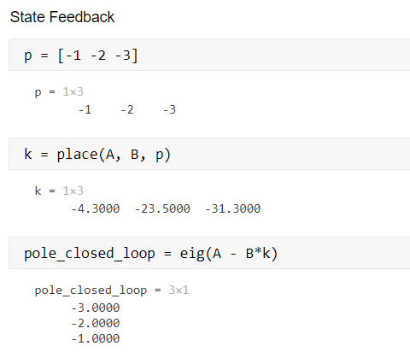
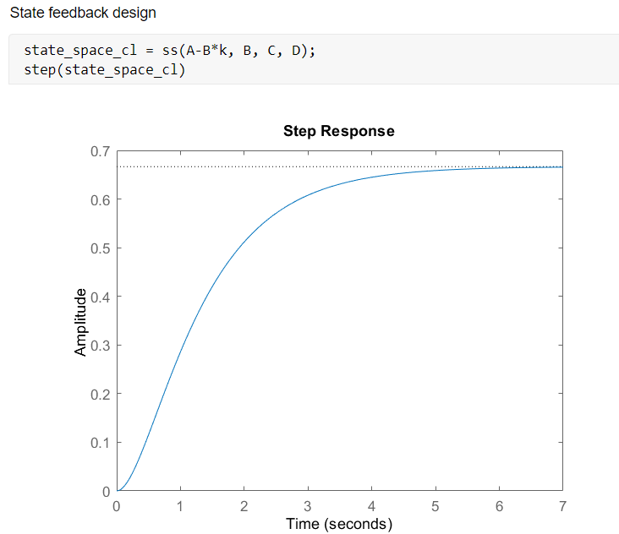
فیدبک حالت را برای قطب‌های 1- و 2- و 3- بدست می‌آوریم:
پاسخ پله سیستم:

Slide 13
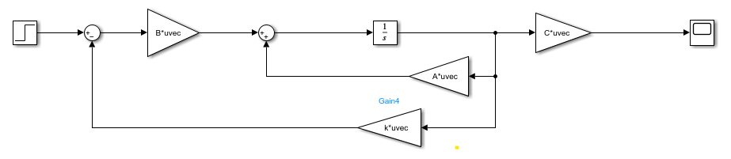
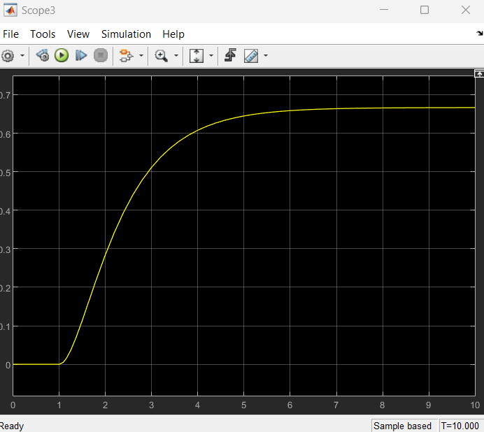
سیستم را شبیه‌سازی کرده و پاسخ پله را بدست می‌آوریم:

Slide 14
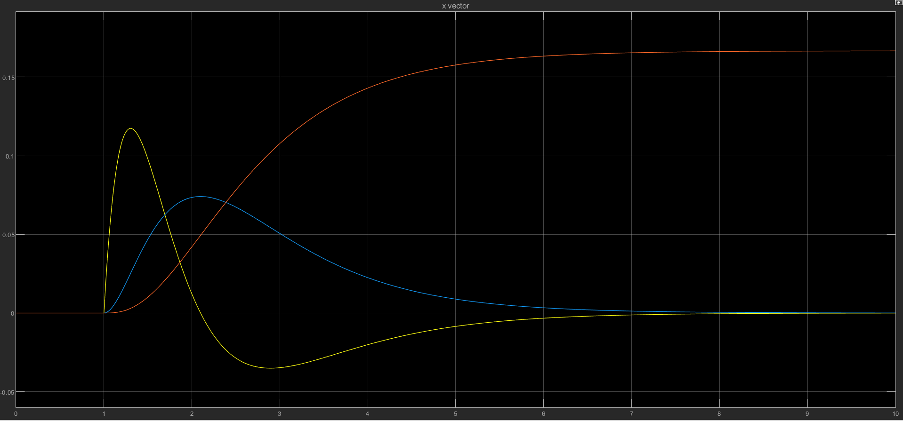
متغیرهای حالت را رسم می‌کنیم:

Slide 15
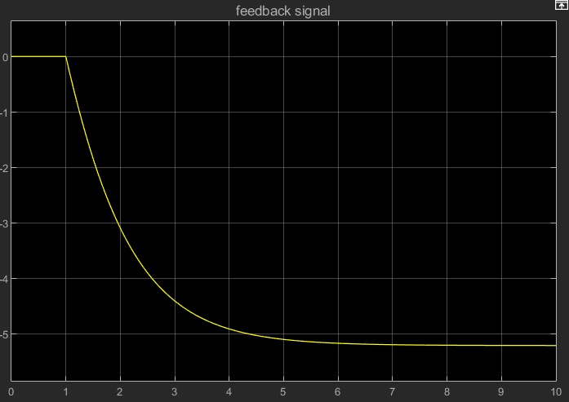
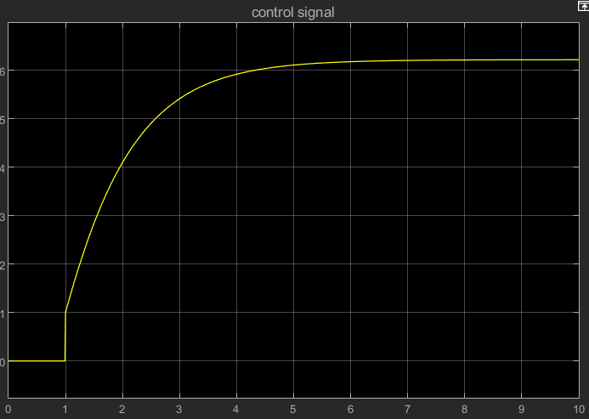
سیگنال فیدبک را رسم می‌کنیم:
سیگنال ورودی فضای حالت را رسم می‌کنیم:

Slide 16
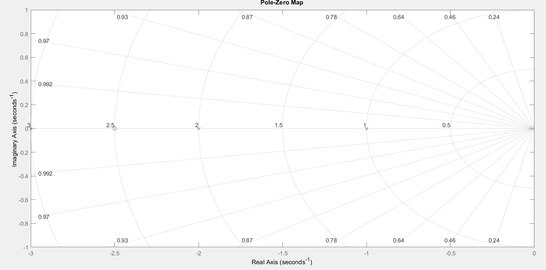
قظب‌ها و صفرهای سیستم جدید:

Slide 17
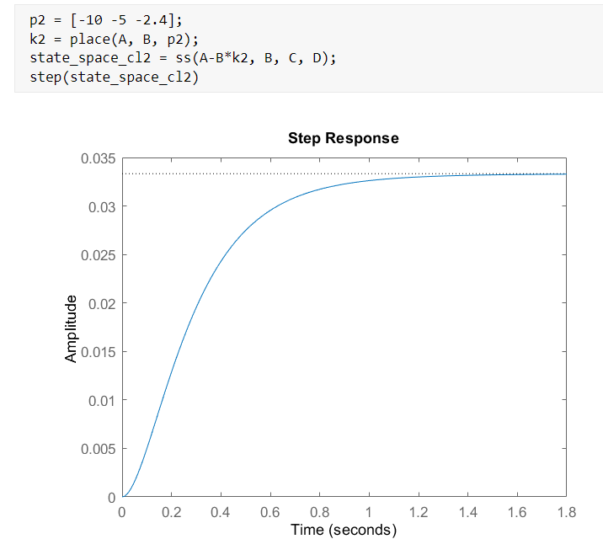
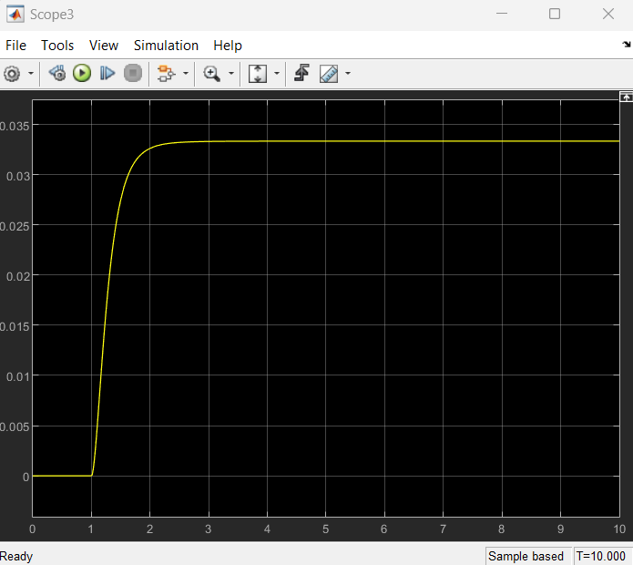
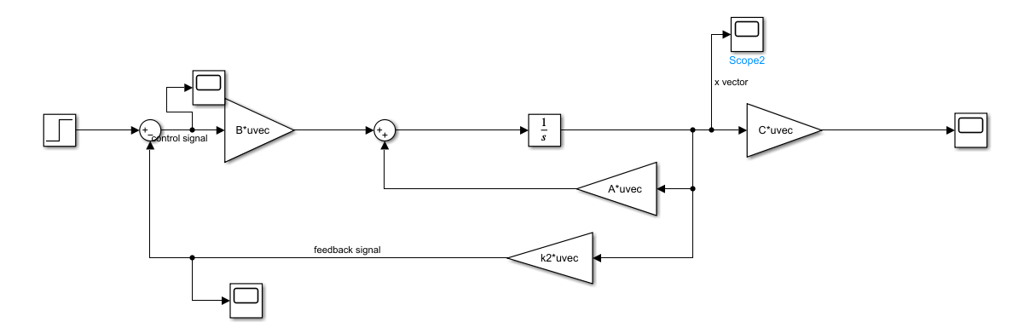
قظب‌های سیستم جدید (سیستم دوم با قطب‌های دور):
پاسخ پله:

Slide 18
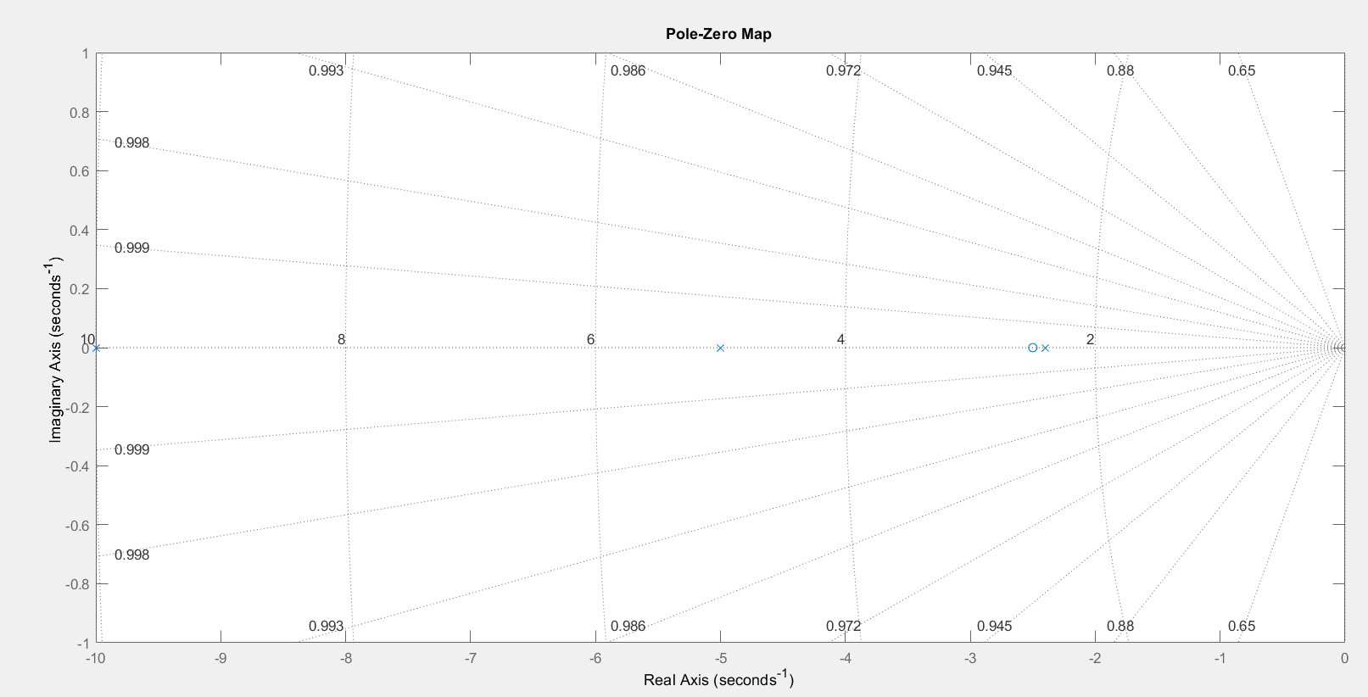
بررسی جایابی قطب‌ها:

Slide 19
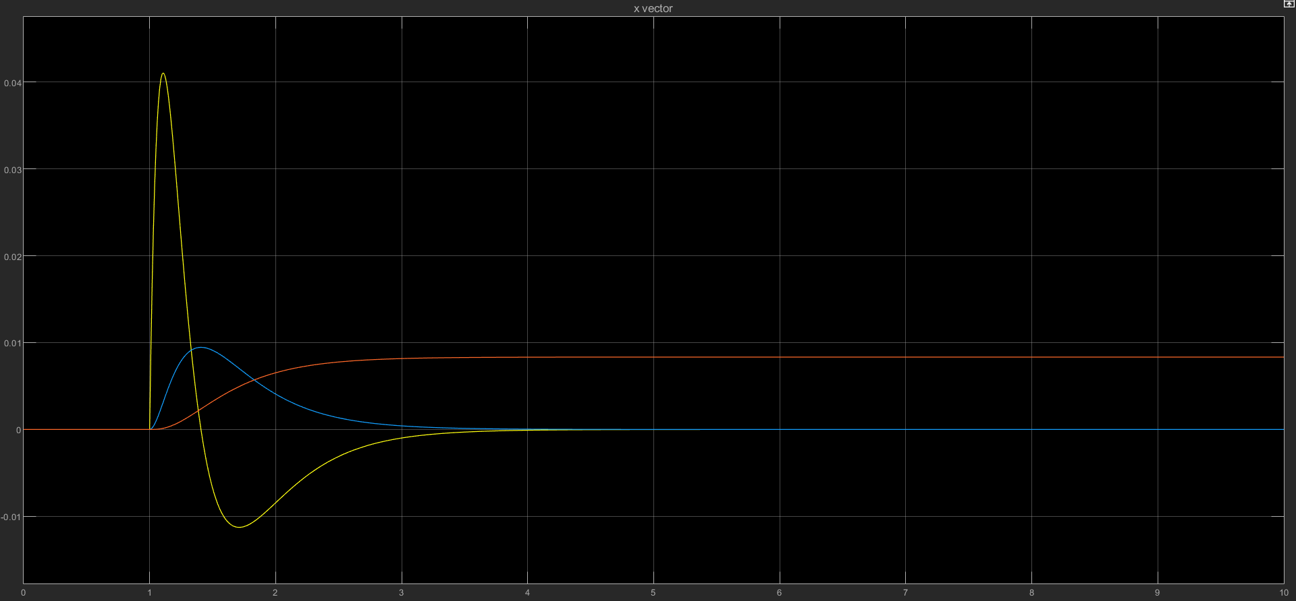
بررسی سیگنال‌ها:

Slide 20
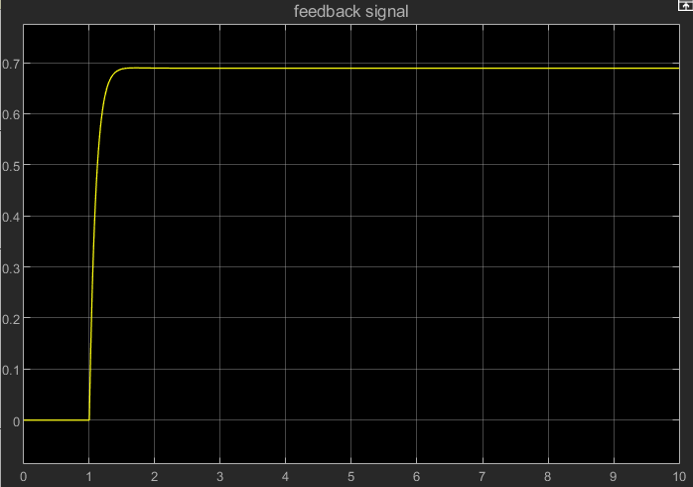
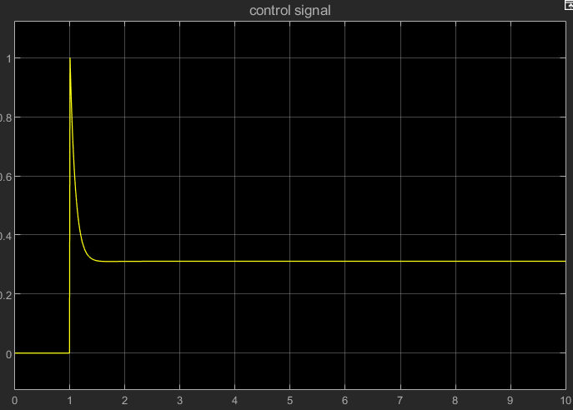
بررسی سیگنال‌ها:

Slide 21
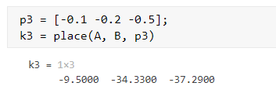
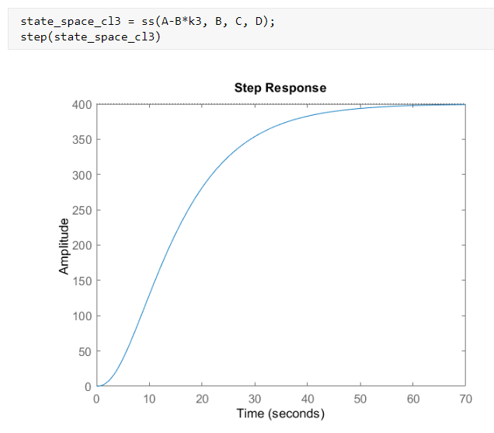
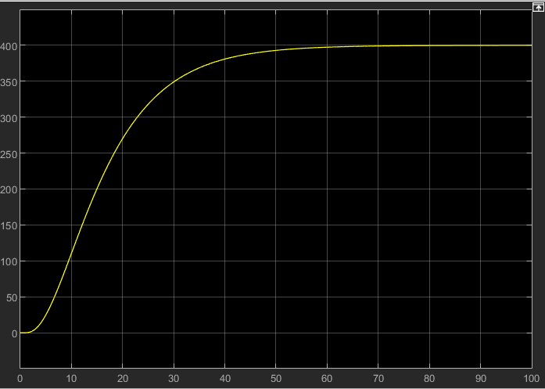
قطب‌های سیستم جدید (سیستم سوم با قطب‌های نزدیک):
بسیار به مبدا نردیک است
پاسخ پله:

Slide 22
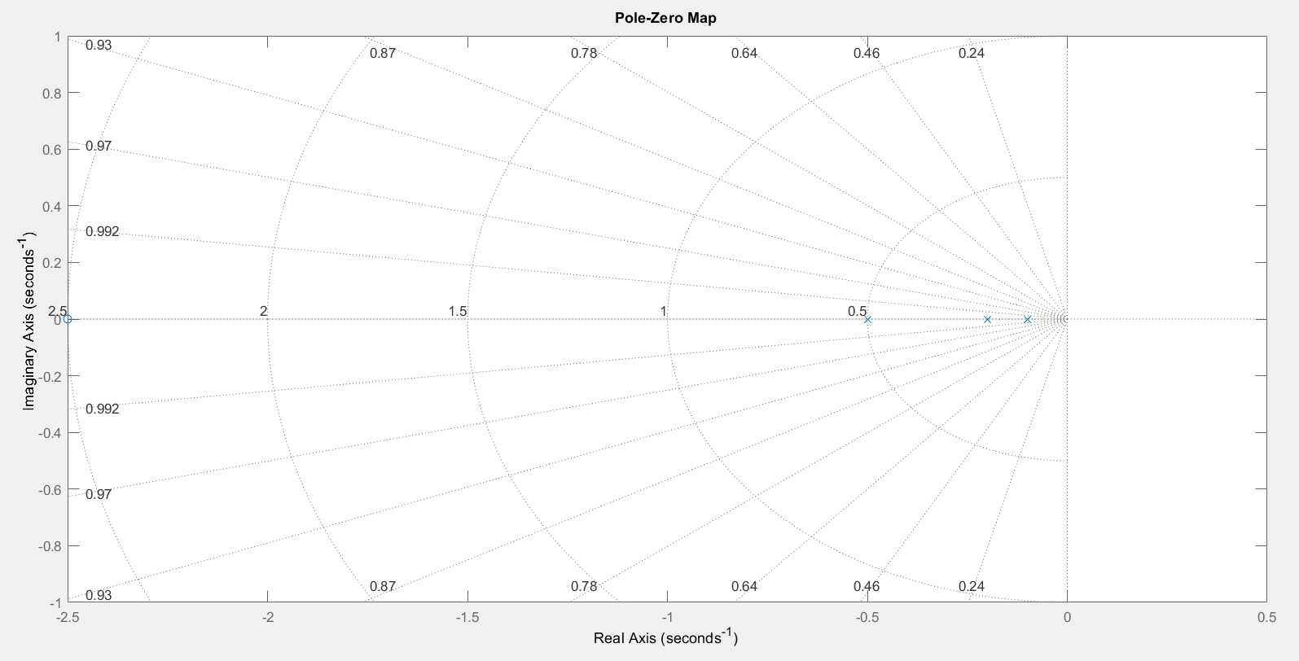
بررسی جایابی قطب‌ها:

Slide 23
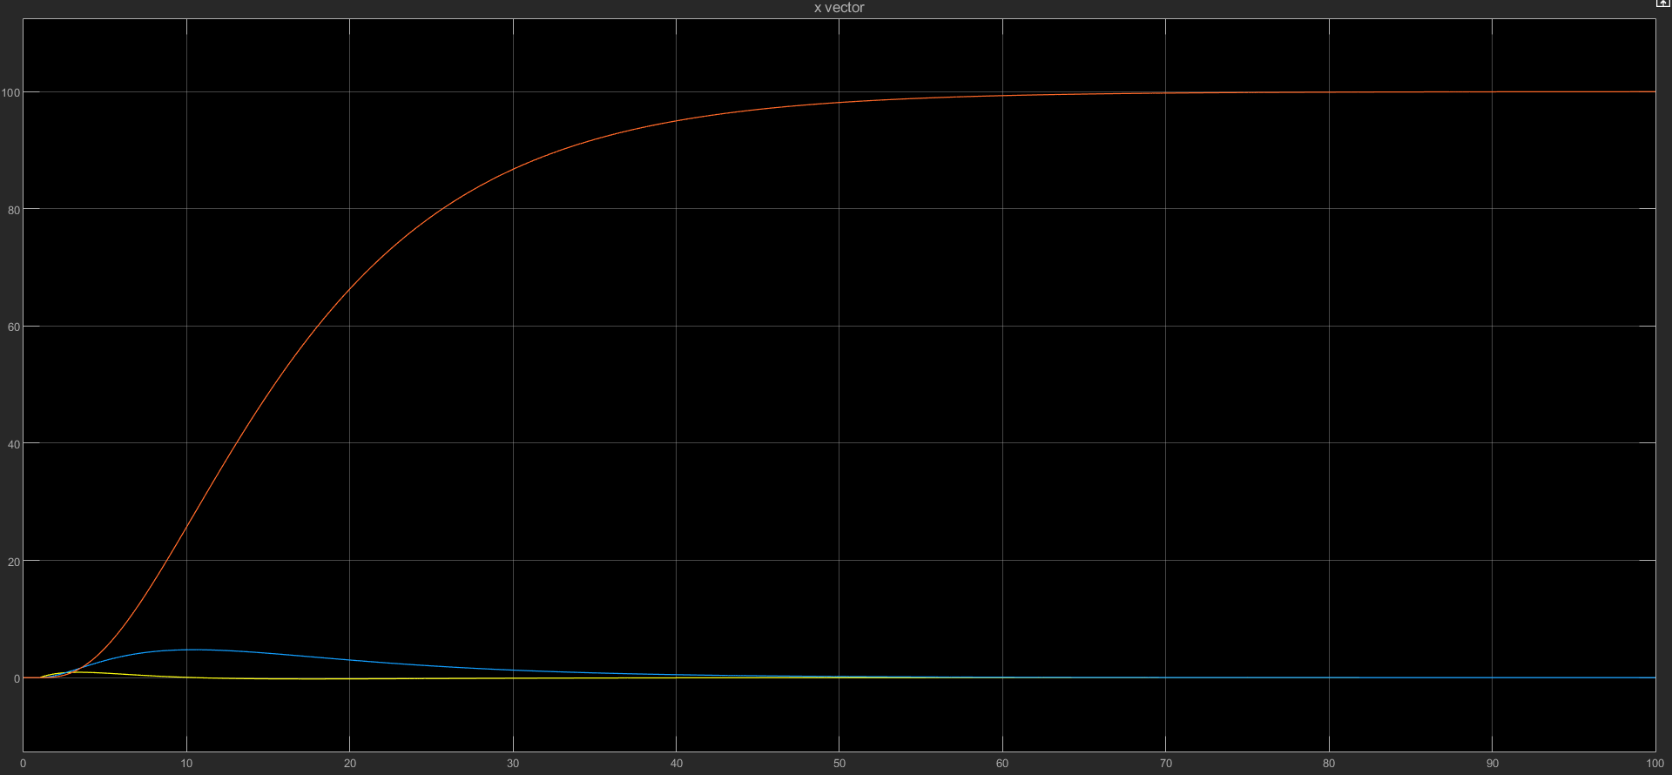
بررسی سیگنال‌ها:

Slide 24
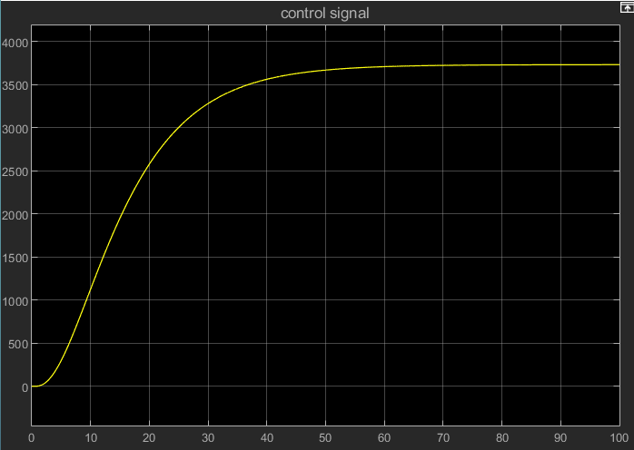
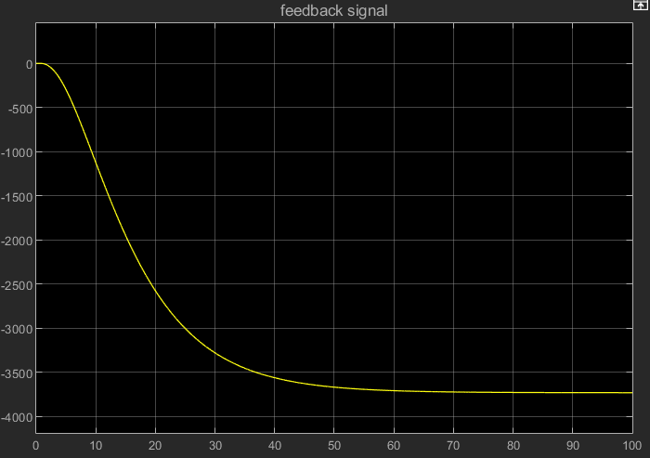
بررسی سیگنال‌ها:

Slide 25
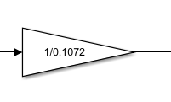
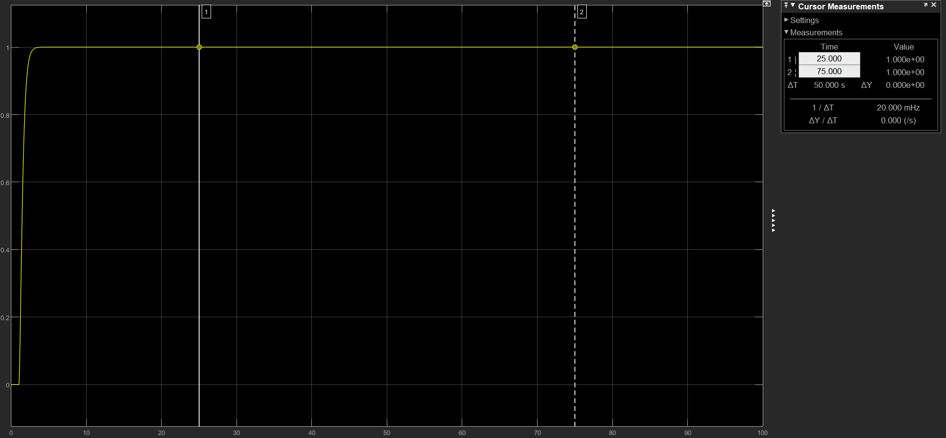
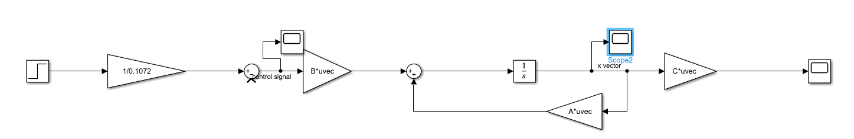
طراحی ردیاب استاتیک:
برای سیستم اولیه، گین را طوری تعیین می‌کنیم که خطای حالت ماندگار صفر شود.

Slide 26

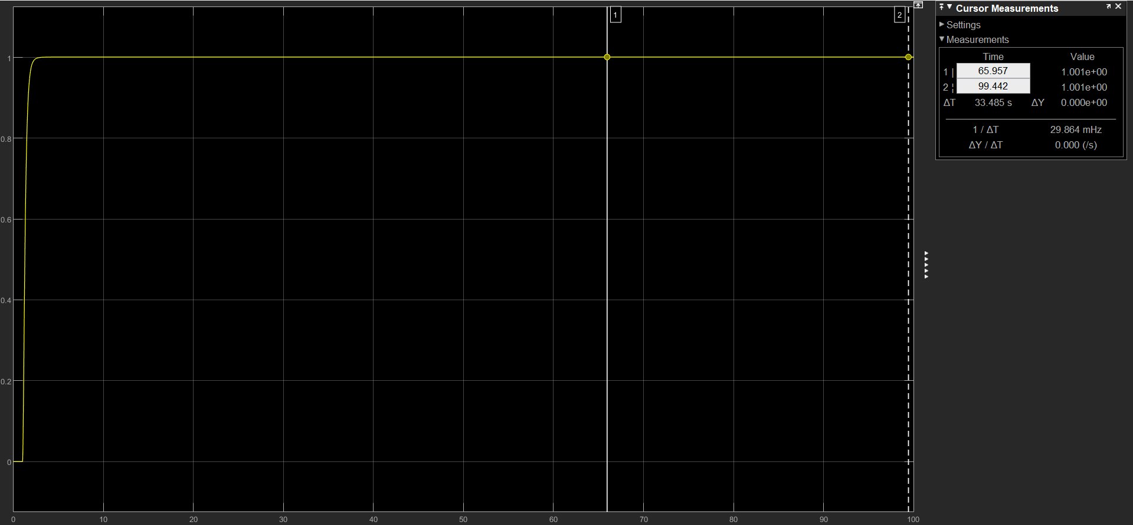
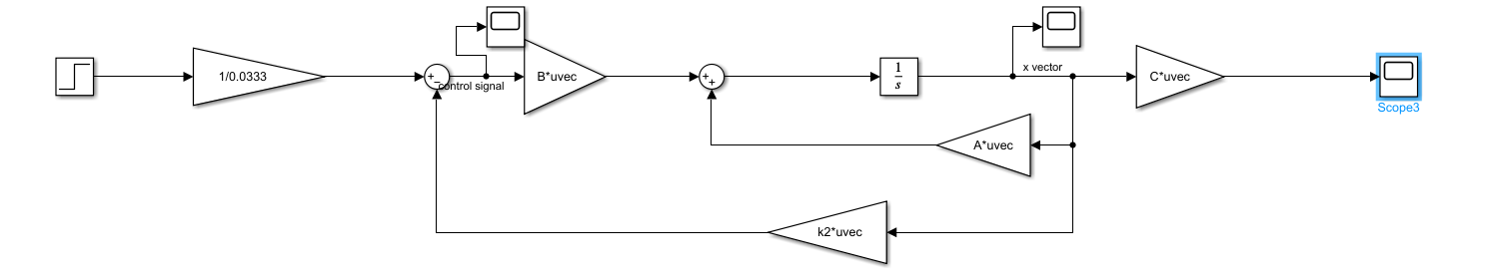
طراحی ردیاب استاتیک:
اما بهتر است برای قطب‌های دور (سیستم دوم) ردیاب استاتیک طراحی کنیم:

Slide 27
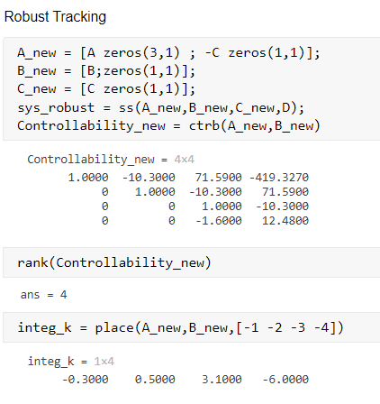


طراحی ردیاب انتگرالی:

Slide 28


حال پاسخ پله و سیگنال کنترلی را رسم می‌کنیم:

Slide 29


متغیرهای حالت را رسم می‌کنیم:

Slide 30
متغیرهای حالت را رسم می‌کنیم:

Slide 31

مقایسه دو ردیاب طراحی شده
مقاومت در برابر تغییر پارامترهای مدل
عملکرد ردیابی

